Slide 1
ÔN TẬP HỌC KÌ II
MÔN TIN HỌC - LỚP 4

Slide 2
A/PHẦN LÍ THUYẾT

Slide 3
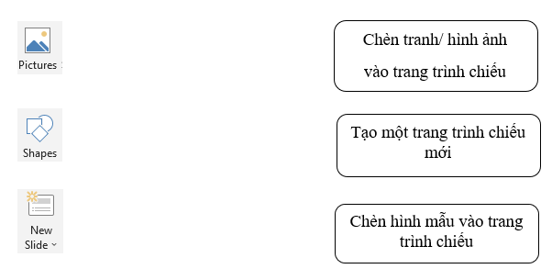
Câu 1: Nối nút lệnh với chức năng của nó.

Slide 4

Câu 2: Chọn câu trả lời đúng.
Để tạo hiệu ứng chuyển động cho văn bản, em chọn nút lệnh nào ?
X

Slide 5

Câu 3: Chọn câu trả lời đúng.
Để làm việc với phần mềm Logo, em nháy đúp chuột vào biểu tượng nào?
X

Slide 6


Câu 4: Khoanh vào chữ đặt trước câu trả lời đúng.
.

Slide 7

Câu 5: Khoanh vào chữ đặt trước câu trả lời đúng.
Khi em thực hiện lệnh repeat 3 [fd 100 rt 120] trong phần mềm Logo rùa sẽ vẽ hình nào dưới đây ?

Slide 8
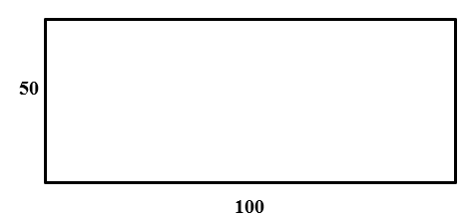
Câu 6: Em hãy viết các dòng lệnh để Rùa vẽ được hình chữ nhật dưới đây:
Cách 1: FD 50 RT 90
FD 100 RT 90
FD 50 RT 90
FD 100 RT 90
Cách 2: REPEAT 2 [FD 50 RT 90 FD 100 RT 90]

Slide 9
B/PHẦN THỰC HÀNH

Slide 10
Mở phần mềm Logo và thực hiện những yêu cầu của bài tập dưới đây
Bài 3, 4, 6 (SGK/trang 113)

